Slide 1
语文（人教版）八年级 下册
《社戏》
社庙里每年一定时间都要演戏，这就叫做“社戏”
主讲人：PPT818

Slide 2
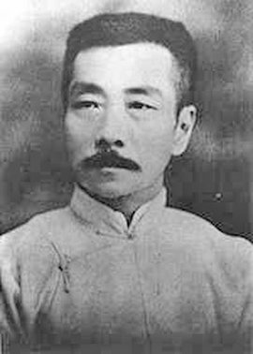
作者介绍
鲁迅（1881-1936） 原名周树人，字豫才，浙江绍兴人。伟大的无产阶级文学家、思想家和革命家，中国现代文学的奠基人。代表作有我国现代文学史上第一篇白话小说《狂人日记》，中篇小说《阿Q正传》，散文集《朝花夕拾》，小说集《呐喊》《彷徨》，杂文集《坟》《二心集》等。

Slide 3
知识链接
1.有关“社戏”。
社戏 在绍兴，“社”是一种区域名称，相当于“村庄”。社中有“庙”，旧时某些地区的农村在春秋两季迎神赛会或岁时节庆时所演的戏，用于酬神祈福，为了祈求全社平安富足，一般在庙里戏台上或野外演出。社庙里每年一定时间都要演戏，这就叫做“社戏”。

Slide 4
知识链接
2.题目解说：
《社戏》 “社”在绍兴指一种居住区域， “社戏”就是每年所演的“年规戏”。课文以“看社戏”为中心事件连缀全文，刻画人物； “社戏” 是叙事线索。

Slide 5
知识链接
3.绍兴十大风情之一––––水乡社戏。
鲁迅对孩提时代看过的故乡社戏始终未能忘怀，称赞备至。对社戏有过动人的描绘和精辟的论述。绍兴的水乡戏台，大都构筑在土地庙之类寺庙前的河上，故称“河台”、“万年台”。鲁迅在《社戏》中说，外国人以为中国戏的“大敲，大叫，大跳”，不适于剧场演出，但若在野上演出，“远远地看起来”，却“自有他的风致”。《龙虎斗》《游园吊打》是很能体现绍剧特色的戏，历来为绍兴观众所拍手叫好。

Slide 6
写作背景
短篇小说《社戏》写于1922年10月，当时社会黑暗，农民痛苦，使他自然回忆起心中保留的一块净土——平桥村。那里有外祖母的慈爱，也有纯朴善良农民的抚爱，更有热情能干的小伙伴们的友爱，那里还有一片可以摆脱封建教育和封建伦礼观念的自由天地。他热爱农村，热爱劳动人民，热爱农村孩子，向往美好自由的生活，这种思想感情容于融于作品中。

Slide 7
检查预习
1.生字词
xù dao
dài
归省 行辈 惮 絮叨 怠慢
撺掇 凫水 潺潺 蕴藻 家眷
皎洁 漂渺 纠葛 踱 颇
宛转 撮 桕树 楫
xǐng
háng
dàn
cuān duo
fú
chán
yùn zǎo
juàn
jiǎo
piāo miǎo
jiū gé
duó
pō
wǎn
cuō
jiù
jí

Slide 8
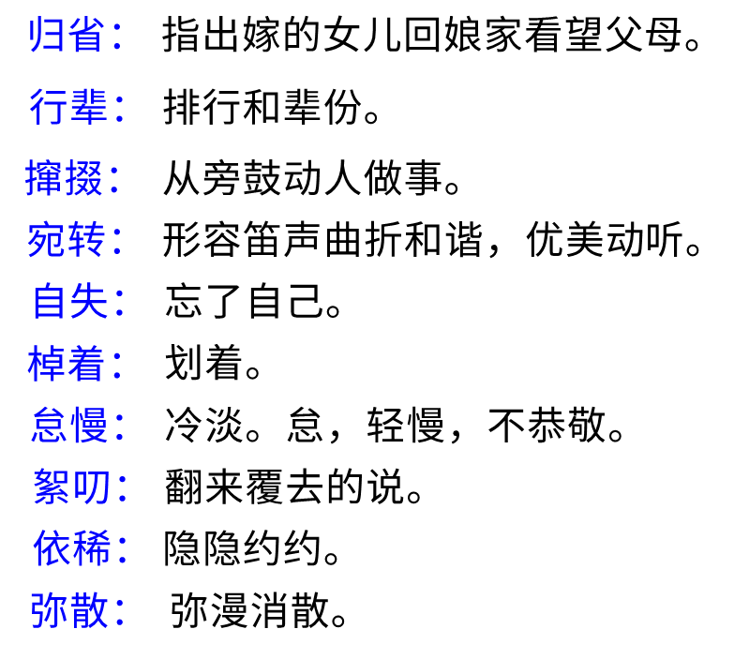
检查预习
2.重点词语

Slide 9
整体感知
第一部分
（1 — 3）：
写平桥村是“我” 的乐土。
第二部分
（4 — 30）：
写到赵庄看社戏的全过程。
第一层
（4 — 9）：
写看社戏前的波折。
第二层
（10 — 13）：
写去看社戏途中的见闻感受。
第三层
（14 — 21）：
写在赵庄看社戏。
第四层
（22 — 30）：
写看社成后归航偷豆。
第三部分
（31—40）：
写看戏后的余波。

Slide 10
内容探究
１.文中的“我”是不是鲁迅？
小说本身是一个虚构的故事，小说中的人物、环境、故事情节等要素都是虚构的，即使是第一人称的“我”也不例外。如本文就是一篇小说，其中的我虽有少年鲁迅的影子，但绝不等同于他本人。
鲁迅的外祖母住在浙江绍兴鲁镇的安桥村，课文所写的那段生活的背景也不是原原本本的安桥村，而是一个经艺术加工的平桥村。“我”虽在文中称“迅哥儿”，但也不能视为鲁迅自己。

Slide 11
内容探究
２.偏僻的平桥村，为什么“在我是乐土”？
（1）“我”在那里受到“优待”。（钓虾“归我吃”；坐船“在舱中”；和年幼的小孩“剥豆”；六一公公送我罗汉豆。）
（2）可以免念枯燥无味的书。
（3）没有封建礼教的约束，人人平等。
（4）有热情好客的小朋友们。（有“最聪明的双喜”，有乐于助人的桂生，有公而忘私的阿发。）
（5）有丰富多彩的生活情趣。（“掘蚯蚓”、“钓虾”；放牛；看戏；偷豆、吃豆。）

Slide 12
内容探究
3.为什么要写乐土之乐？
文中写“乐土”之“乐”是要反衬读“秩秩斯干幽幽南山”的不乐，表达了“我”对封建教育的反感，同时也反映了农村孩子的天真、友善和直爽的性格。
同时也体现了“我”对自由、快乐生活的向往。

Slide 13
内容探究
４.作者在“看戏”这部分没有平铺直叙，而是写得起伏有致。譬如第一层就写了看戏前的三次波折、三次转机。请同学们在书上找出来，并思考这样写的好处。
三次波折： ①叫不到船；②不准和别人去；③外祖母要担心。
三次转机： ①八叔公的船回来了；②与我同去；③保证不出事。
好处：①笔法曲折，文气摇曳,为看社戏做好充分的铺垫；②初步表现小伙伴的热情、能干等特点，尤其是“双喜”。

Slide 14
内容探究
5. “我”盼望到赵庄看戏，过程从遇到困难到解决困难，在这个程中，“我”的心情是怎样变化的？找出表现“我”心情变化语句 ，说明其作用。
第一盼望——急得要哭——我似乎听到锣鼓的声音，而且知道他们在戏台下买豆浆喝。（渲染沮丧的心情。）——不钓虾，东西也少吃。----只有我不开口。——高兴（烘托社戏对儿童的吸引力）

Slide 15
内容探究
6. “在看戏”这一层中作者详写中又有略写，那么详写了什么？略写了什么？
①详写：铁头老生翻筋斗；
“我”喜欢看蛇精和套了黄布衣跳老
虎的表演；
一个红衫的小丑被绑在台柱上挨打；
老旦踱来踱去的唱。
②略写：小旦、小生的表演。

Slide 16
内容探究
7. “我”所急切想看到的戏好看吗？为什么？
不好看。
①想看铁头老生翻跟头，但那老生没翻；
②想看“蛇精”和“跳老虎”，等了许久都不见出来；
③最怕看“老旦”，他并不停地唱着。
以上是正面表现戏不好看
另外，文中写孩子们“喃喃的骂”，“不住的吁气”，“打起呵欠”等，这些动作神态描写，则是从侧面表现了戏不好看。

Slide 17
品味赏析
1.第十段用了一系列的动词对少年的开船动作进行了传神的描绘。请找出来并体会作用。
点、磕、退后、上前、架等。表现小伙伴们驾船熟练敏捷的技巧、勤劳能干的性格和去看戏时的愉快的心情。

Slide 18
品味赏析
２.分析11自然段，思考作者是从哪些角度写景的?并说一说这样写的表达效果。
①视觉：豆麦、远山“淡黑”，月色朦胧在水气里，依稀的赵庄，几点火；
②嗅觉：豆麦和水草的“清香”；
③听觉： “潺潺”的水声，小伙伴的说笑、嚷声，远处的“歌吹”。
④触觉： 扑面吹来。
作用：①调动各种感官多角度描绘；
②以动衬静；
③由远及近。

Slide 19
写法探究
1.刻画人物栩栩如生。
作者采取白描的手法，通过人物的语言、行动等来刻画人物，使人物性格十分突出。作者成功地塑造了一群纯朴可爱的农村孩子形象，他们聪明活泼，胆大心细，热情友爱，其中最突出的就是双喜。他聪明，能干，善解人意，富有同情心，而且反应灵敏，考虑周到，办事果断，充满自信，又有组织才能和号召力，是孩子们的领袖。对六一公公的描写，着墨很少，但仅有的几笔勾勒，运用语言、动作描写极其准确，表现了他宽厚、纯朴、好客、热情的特点。

Slide 20
写法探究
2.景物描写细致传神。
作者以写意的手法，略略几笔便把江南水乡美丽如画的景色呈现在读者的面前，使你仿佛也看到那里美丽的景色，也听到孩子们欢快的笑声和大自然的美好声音汇在一起，也闻到了水乡田野里特有的芳香。这样的景物描写，不但表现了“我”去看戏时的愉快心情，而且也表现了作者对美好的江南农村的极度热爱。

Slide 21
归纳总结
本文通过童年时“我”和伙伴们在农村看社戏的事件，抒发了“我”对美好童年生活的怀念之情，从而表达了“我”对热忱、友好、平等、和谐的人际关系的向往。

Slide 22
语文（人教版）八年级 下册
感谢各位聆听
社庙里每年一定时间都要演戏，这就叫做“社戏”
主讲人：PPT818

